Slide 1
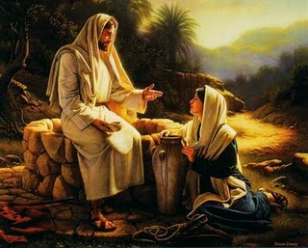
JESÚS, EJEMPLO DE MAYORDOMO

Slide 2
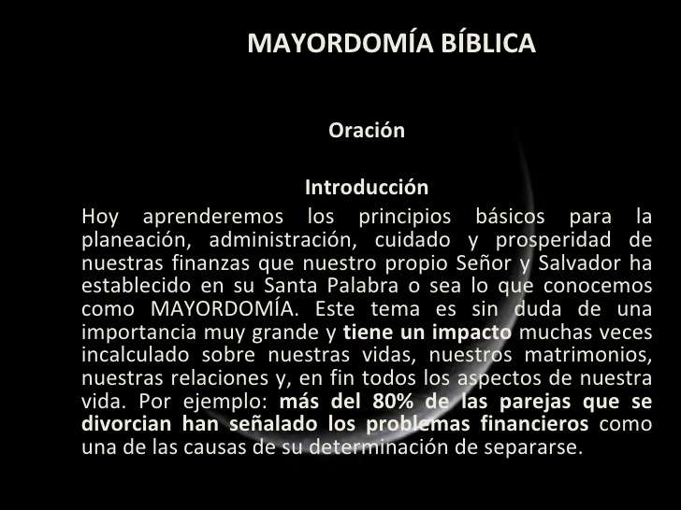

Slide 3
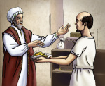
LA MAYORDOMIA BIBLICA
Luc 16:1-2.
Dijo también a sus discípulos: «Había un hombre rico que tenía un mayordomo, y éste fue acusado ante él como disipador de sus bienes.
Entonces le llamó, y le dijo: ¿Qué es esto que oigo acerca de ti? Da cuenta de tu mayordomía, porque ya no podrás más ser mayordomo».

Slide 4
Lo primero que debemos saber y reconocer es que nada es nuestro en esta vida, eso lo podemos aprender de Gén.cap.1 donde encontramos que el dueño es Dios, sin embargo siempre nos adueñamos de lo que no nos pertenece como lo hicieron Adán y Eva en el Edén (lea Gén.2:15-17; 3:3-6), y como lo hicieron aquellos labradores que se rehusaban a entender que la viña no era de ellos y que tendrían que dar cuentas tarde o temprano de su mayordomía (Mt. 21; 33-45).

Slide 5
Con respecto a esto la Biblia dice claramente:
“De Jehová es la Tierra y su plenitud; el Mundo y los que en él habitan” Salmo 24:1.
“Mía es la plata y mío es el oro, dice Jehová de los ejércitos” Hageo 2:8.
“He aquí que todas las almas son mías; como el alma del Padre, así el alma del Hijo es mía…” Ezequiel 18:4.
Cuando habla de «almas» se refiere a personas.
El dueño es el que posee algo y lo posee por derecho propio. Nosotros simplemente somos administradores (no dueños y esto es lo que más nos cuesta entender) de lo que se nos ha encomendado. Inclusive es por eso que Dios nos hace un llamado en cuanto a la vida a ser buenos administradores y entregar cuenta de nuestros actos.
Isa. 1:18. «Venid luego, dice Jehová, y estemos a cuenta… La verdad absoluta y que a nadie le gusta oír es esta “TARDE O TEMPRANO TENDREMOS QUE DAR CUENTA DE NUESTRA MAYORDOMIA»

Slide 6
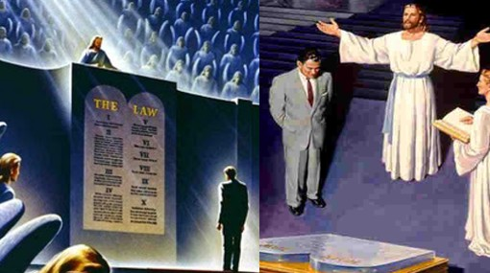
Mat 25:19. Dice: «Después de mucho tiempo vino el señor de aquellos siervos, y arregló cuentas con ellos».
Y también el apóstol Pablo dice: «De manera que cada uno de nosotros dará a Dios cuenta de sí». Rom. 14:12.

Slide 7
Desde el principio, Dios estableció al hombre como mayordomo “Y los bendijo Dios y les dijo” fructificad y multiplicaos; llenad la Tierra y sojuzgadla y señoread en los peces del mar, en las aves de los cielos y en todas las bestias que se mueven sobre la tierra… Tomó, pues, Jehová Dios al hombre; y lo puso en el huerto del Edén, para que lo labrara y lo guardase”
Génesis 1:28; 2:15.

Slide 8
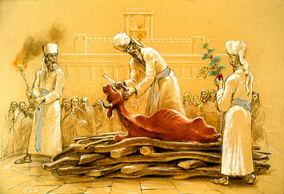
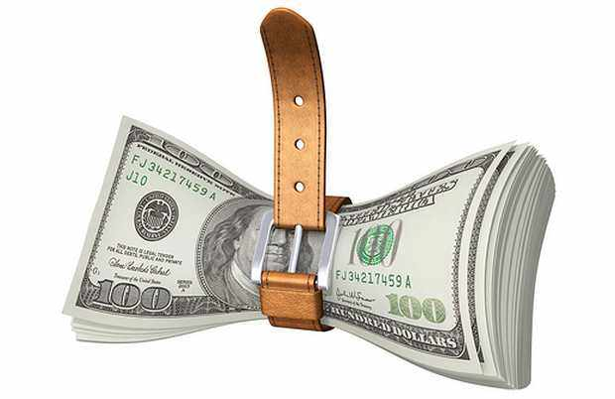
¿En qué radicaba la mayordomía entre los judíos?
LA MAYORDOMIA PARA LOS JUDIOS RADICABA EN ADMINISTRAR, FRUCTIFICAR Y RECONOCER AL DAR OFRENDAS AL SEÑOR EN RECONOCIMIENTO DE SU SOBERANIA.
Este culto debía expresarse a través de ofrendas y sacrificios, las cuales representan la entrega de la vida del pueblo de Dios. Para sentar y reconocer su soberanía, sobre ellos, Dios pidió a su pueblo una parte de todo.
(lea Mal.3:8)

Slide 9
En el centro de la religión de los hebreos estaba el principio de la mayordomía, como algo fundamental de su fe, al reconocer que todo procede de Dios y que de todo lo recibido, solamente se era un simple administrador y no dueños de nada. Así lo reconocía el Rey David cuando dijo:
«Porque ¿quién soy yo, y quién es mi pueblo, para que pudiésemos ofrecer voluntariamente cosas semejantes? Pues todo es tuyo, y de lo recibido de tu mano te damos». 1 Cro. 29:14.

Slide 10
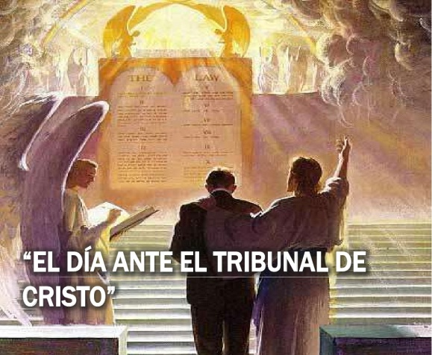
Dios espera de cada uno de nosotros que seamos buenos mayordomos y tendremos que responder a El sobre esto.
En el pasaje de Lucas cap. 16: versos 1 y 2 que leímos al principio, nuestro Señor nos relata la parábola del mayordomo infiel. Este mayordomo fue acusado de disipar los bienes de su señor. Entonces, tuvo que afrontar las consecuencias inevitables de su mala administración “da cuenta de tu mayordomía”, le dijo su amo.
Así mismo Dios, se acercará un día a nosotros y nos dirá, «da cuenta de tu mayordomía» y tendremos que dar cuenta, de todo lo que recibimos (familia, trabajo, tiempo, oportunidades, bienes etc.)

Slide 11

Que bueno es que nos podamos sentir tranquilos cuando se nos haga tal reclamo, porque nos hemos esforzado por darle “a Dios lo que es de Dios y al César lo que es del César».
Ser mayordomos debe ser nuestra forma natural de vida. Jesucristo es el Señor; y esto equivale a que nosotros no somos señores, ni dueños de nada.

Slide 12
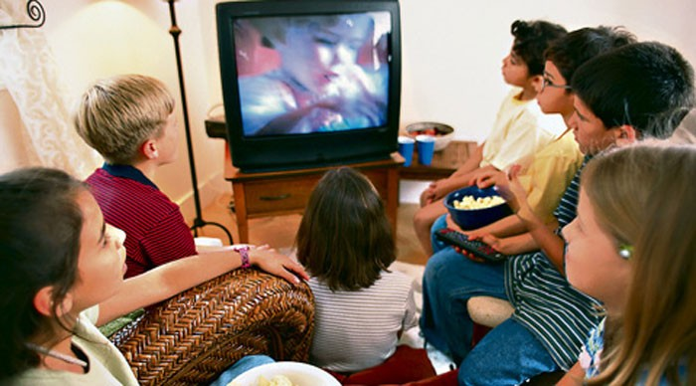

MAYORDOMOS DE NUESTRO TIEMPO.
El tiempo es la faceta de nuestra vida donde marcamos nuestro accionar y es la oportunidad que todos tenemos de desempeñarnos en la vida de la mejor manera.
El tiempo es, por consiguiente, un tesoro inapreciable.
¿Qué hacemos con nuestro tiempo?
Pablo el Apóstol nos da una exhortación al respecto. Dice él: “Aprovechad bien el tiempo, porque los días son malos”.
Efesios 5:16.

Slide 13

Desde el comienzo de la creación, antes del pecado Gén.2:15 dice: «Tomó, pues, Jehová Dios al hombre, y lo puso en el huerto de Edén, para que lo labrara y lo guardase».
El hombre había de usar sus facultades físicas y mentales para conservar el huerto en el mismo estado perfecto en que lo había recibido.
Y después del pecado Dios dice: «Acordarte has del día del sábado, para santificarlo. Seis días trabajarás, y harás toda tu obra» Éxo.20:8,9.
Y en la tierra nueva los redimidos también trabajarán porque Isaías 65:21 dice: «Y edificarán casas, y morarán: plantarán viñas, y comerán el fruto de ellas». Menos el sábado Lea Isaías 66.22,23.

Slide 14


Recuerde que el tiempo perdido quedará perdido para siempre; en cambio, el tiempo bien empleado seguirá enriqueciéndose eternamente.
Jesucristo, haciendo una valorización del tiempo, dijo:
“Me es necesario hacer las obras del que me envió, entre tanto que el día dura; la noche viene, cuando nadie puede trabajar” Juan 9:4.

Slide 15

MAYORDOMOS DE NUESTROS TALENTOS.
Dos son los deberes que tenemos en cuanto a nuestros talentos: (1), descubrir cuáles son los talentos que Dios nos ha dado y (2), usarlos para el desarrollo del reino de Dios.
¿Qué está usted haciendo con sus talentos? No los esconda; no los use mal; no los use solo para su beneficio personal ni para exhibirse como una persona especial y ser reconocido por la gente.
¡Mucho cuidado! ¡Ese fue el espíritu de Lucifer! Y si usted es mayordomo de Cristo, debe tener el Espíritu de Cristo.

Slide 16
MAYORDOMOS DEL DINERO.
La mayordomía del dinero está representada en como ganamos el dinero y en como lo gastamos, las dos cosas son fundamentales para la buena administración.
“Cada primer día de la semana cada uno de vosotros ponga aparte algo, según haya prosperado, guardándolo, para que cuando yo llegue no se recojan entonces ofrendas”. 1 Corintios 16:2.
Estas eran ofrendas para los pobres.
“Pero esto digo: El que siembra escasamente, también segará escasamente; y el que siembra generosamente, generosamente también segará. Cada uno dé como propuso en su corazón: no con tristeza, ni por necesidad, porque Dios ama al dador alegre”. 2 Corintios 9:6-7.
Esto no se refiere a los diezmos, lo cual es específicamente el 10%. De lo que devengamos.

Slide 17
Como administradores debemos estar preparados para entregar cuentas de lo recibido en cualquier momento.
Mat 24:45-47 dice: «¿Quién es, pues, el siervo fiel y prudente, al cual puso su señor sobre su casa para que les dé el alimento a tiempo? Bienaventurado aquel siervo al cual, cuando su señor venga, le halle haciendo así. De cierto os digo que sobre todos sus bienes le pondrá».
Simplemente lo que dice el Señor es que, al que mas se le da, mas se le demandará, jamás se nos demanda igual a todos sino a cada uno conforme a lo recibido, el buen siervo no es el que hizo mucho o que hizo poco, el buen siervo es el que simplemente hizo (poco o mucho), lo que se le había dicho que hiciera conforme a sus fuerzas.

Slide 18
Mat 25:14-15 . «Porque el reino de los cielos es como un hombre que yéndose lejos, llamó a sus siervos y les entregó sus bienes. A uno dio cinco talentos, y a otro dos, y a otro uno, a cada uno conforme a su capacidad; y luego se fue lejos».
La parábola de los talentos hace resaltar la responsabilidad que tiene el cristiano de buscar la salvación de otros. Por lo tanto, el velar (Mat.24:42) incluye tanto preparación personal como labor misionera.
Recuerda, los malos administradores son los que prefieren esconder lo recibido… o querer ignorar la realidad que de todo daremos cuenta tarde o temprano. No somos dueños solo administradores de los vienes de Dios.

Slide 19
… Así, pues, téngannos los hombres por servidores de Cristo, y administradores de los misterios de Dios. Ahora bien, se requiere de los administradores, que cada uno sea hallado fiel. 1Co r. 4:1-2.
También se nos dice: Obedeced a vuestros pastores, y sujetaos a ellos; porque ellos velan por vuestras almas, como quienes han de dar cuenta; para que lo hagan con alegría, y no quejándose, porque esto no os es provechoso. Heb. 13:17.

Slide 20


Conclusión
Mi deseo y oración es que este tema nos acerque más a nuestro buen Dios y Padre celestial, sabiendo que el regreso de Cristo por su iglesia está cerca. Amen.
No te olvides de compartir estos temas, has la obra de Dios hoy. No dejes de escribir al correo que aparece al comienzo de la pagina. Que Dios te bendiga.
Tema terminado en Dic.5/013.

